Slide 1

QAM调制解调的仿真实现
汇报人：吕思勤
组员：阿嘎 强珍
组号：7243

Slide 2

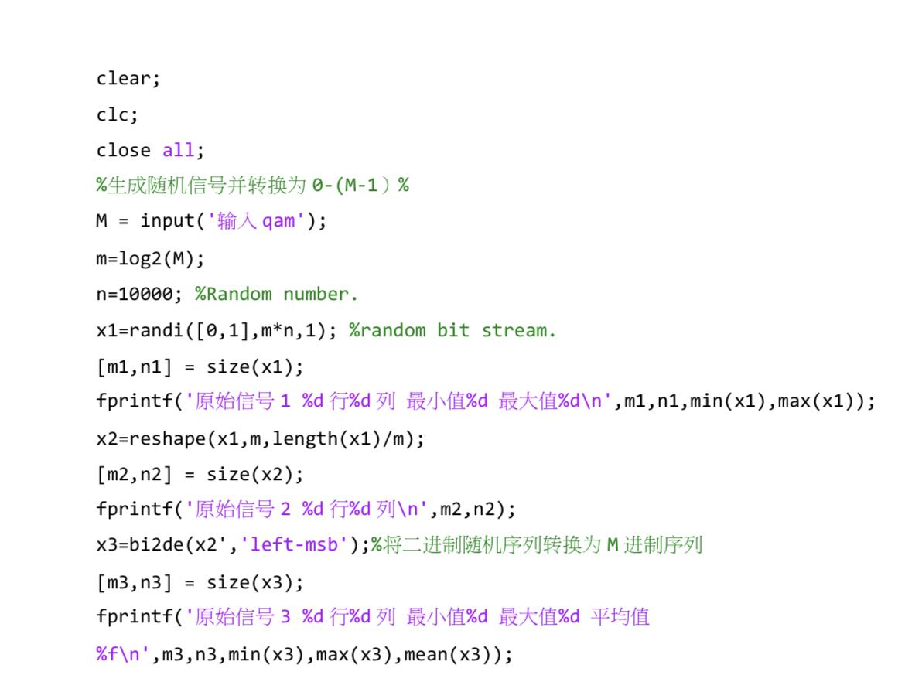


4QAM/16QAM
4QAM/16QAM

Slide 3
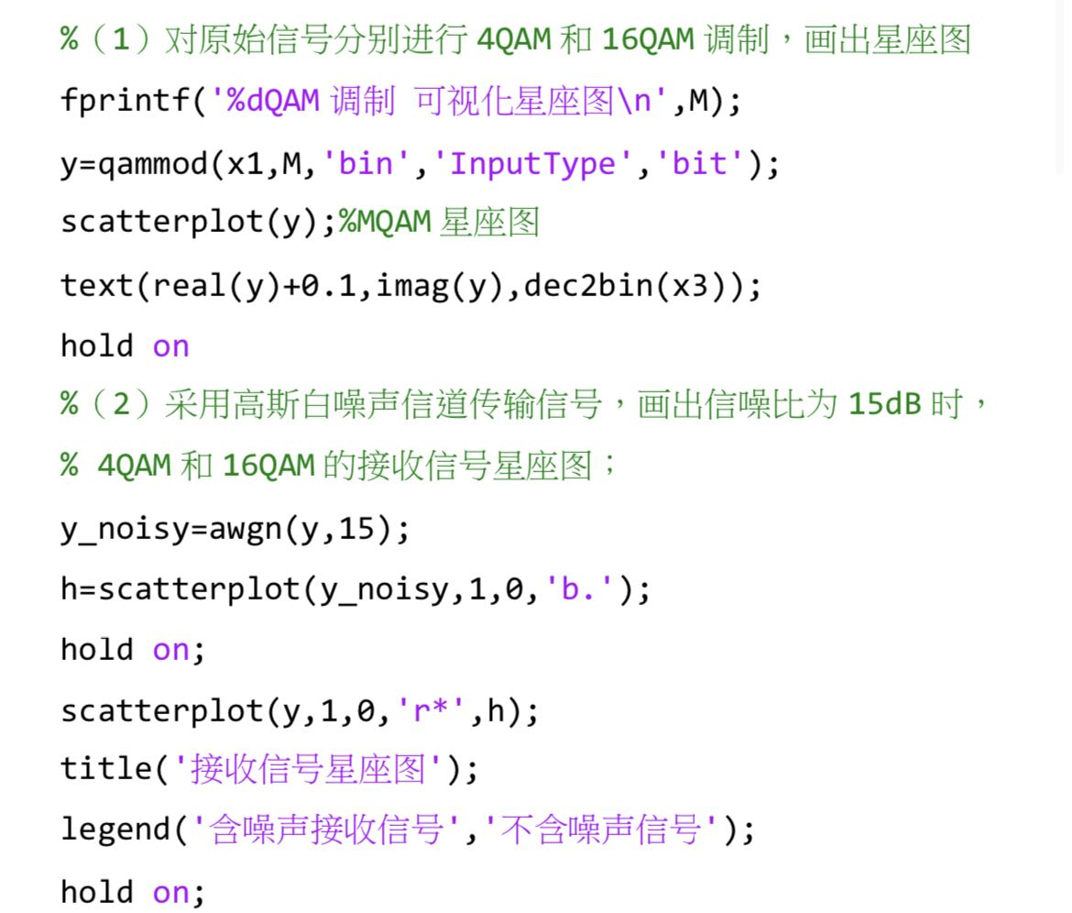
星座图
添加信噪比为15db时的接收信号星座图

Slide 4
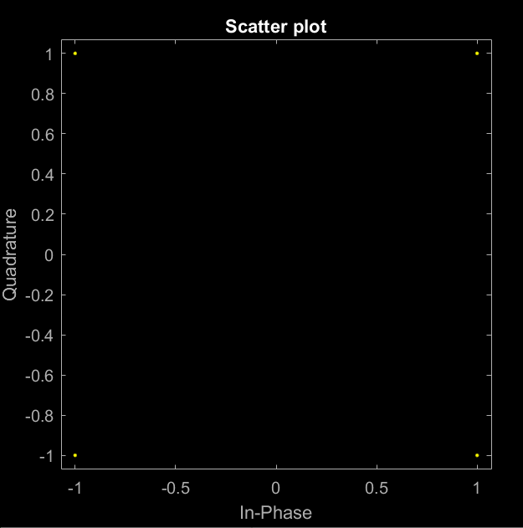
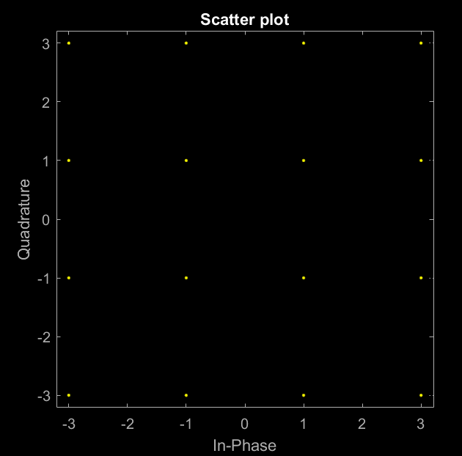
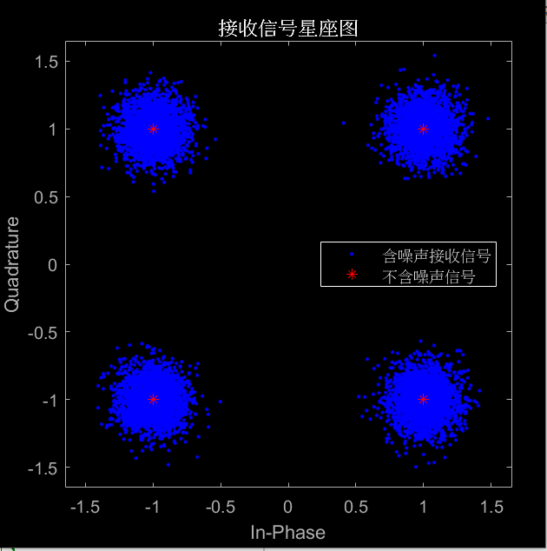
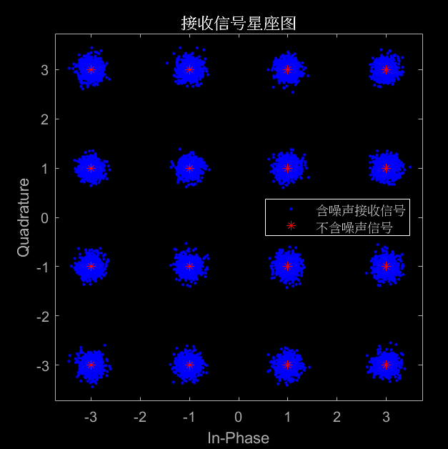
星座图
4QAM 16QAM
原始
接收

Slide 5

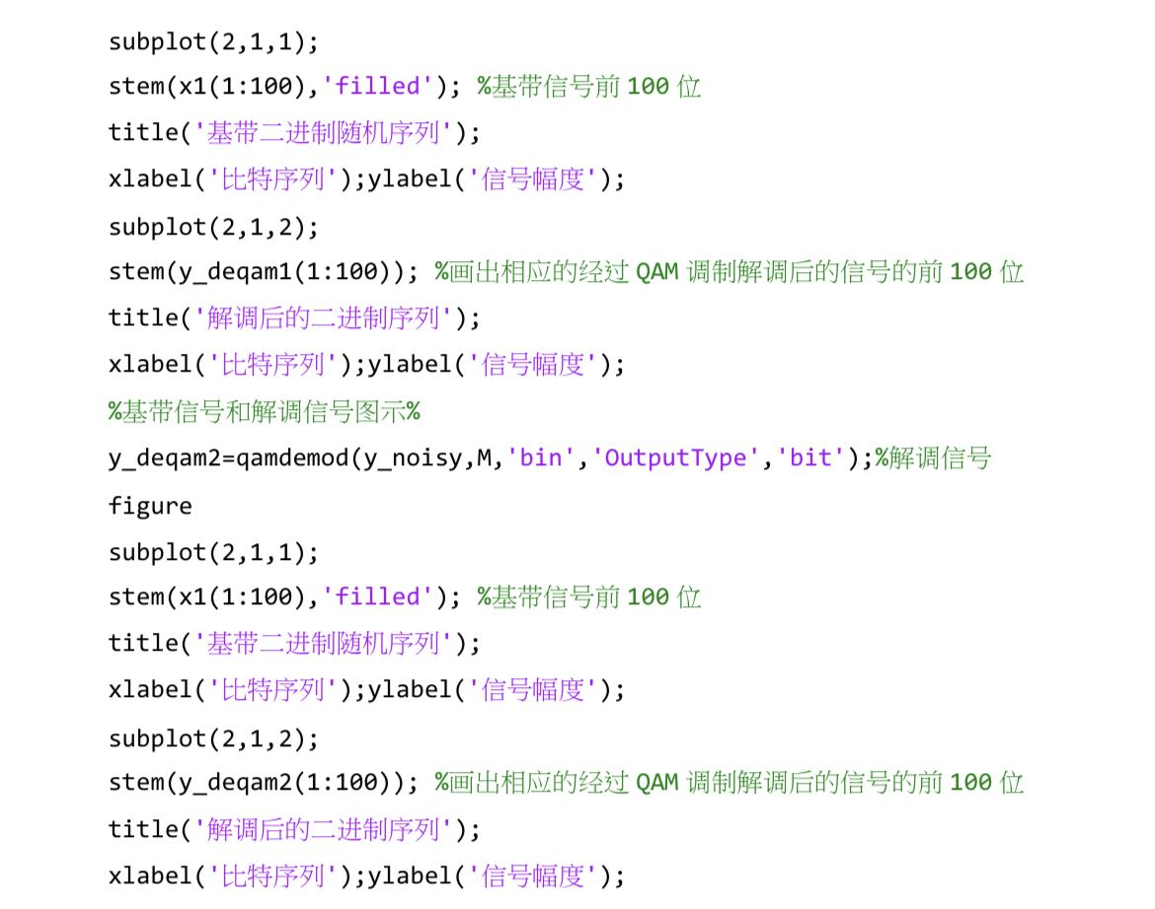
眼图
使用eyediagram函数
调制接收信号；调节信号使用qamdemo函数

Slide 6
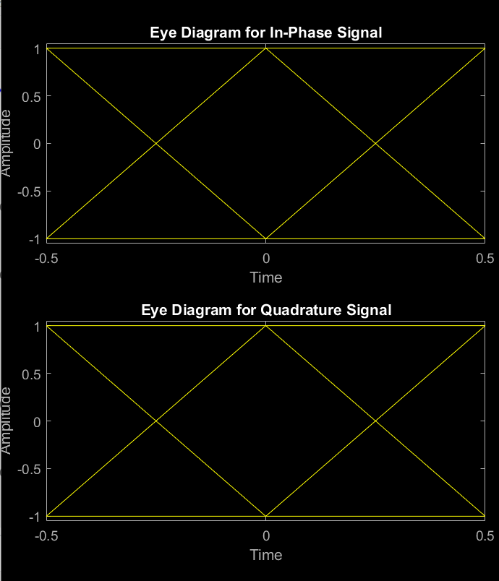
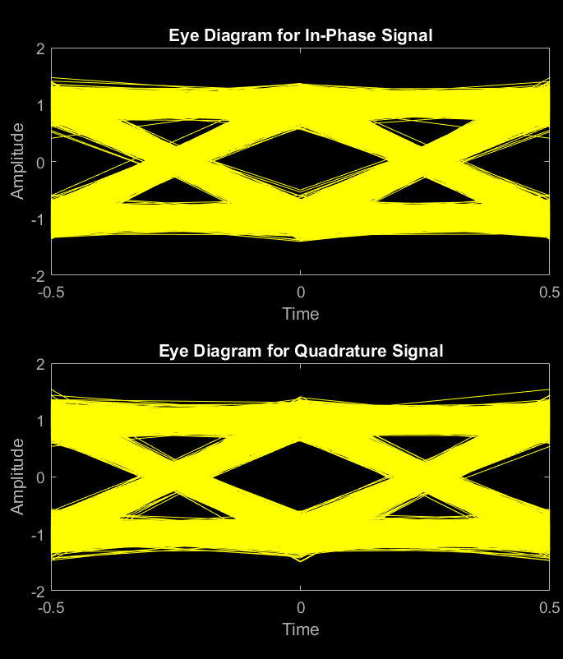
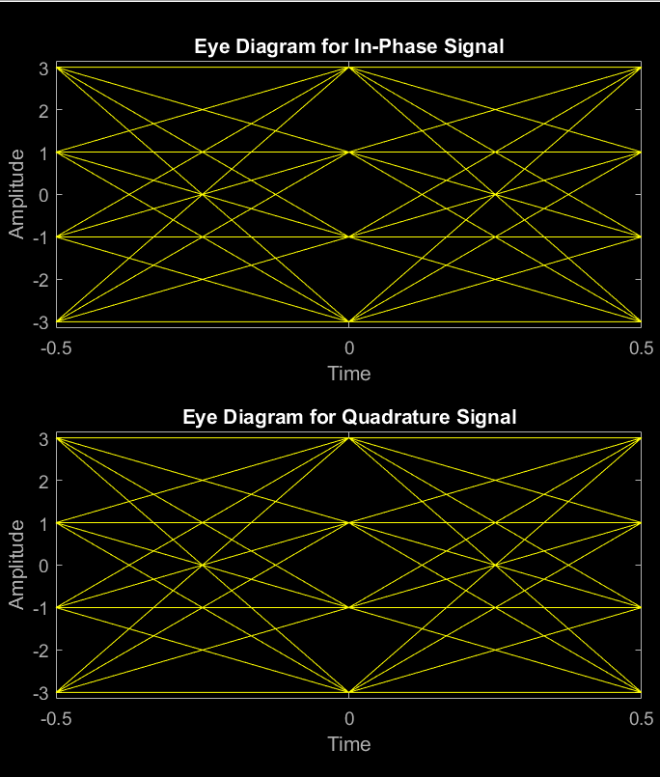
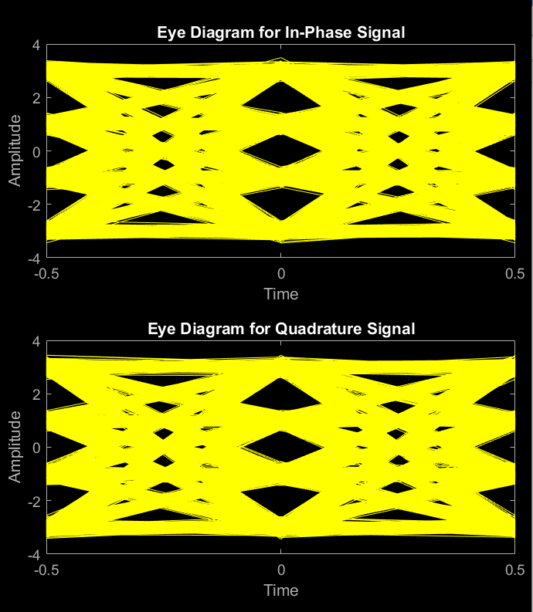
眼图
4QAM
16QAM

Slide 7
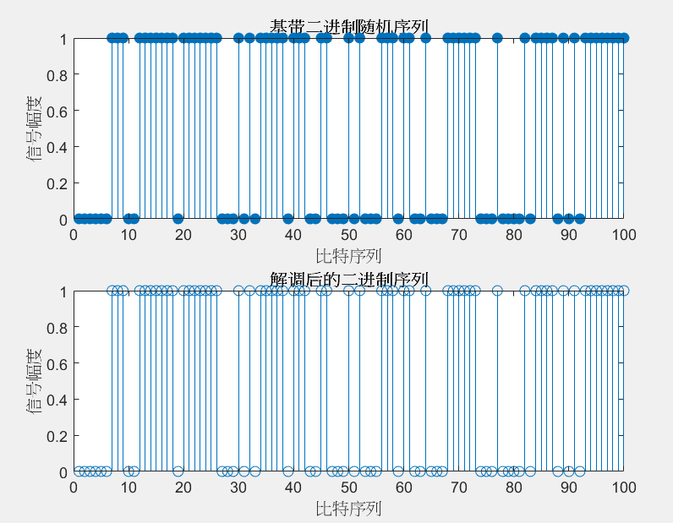
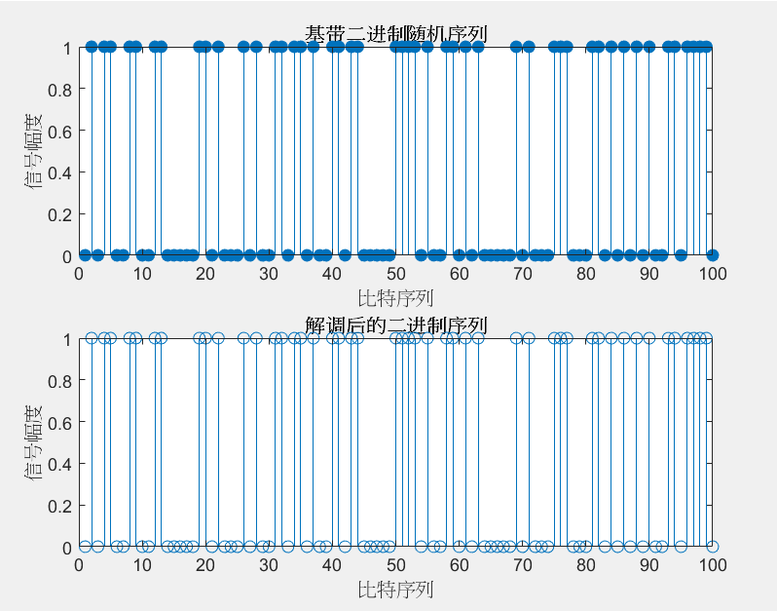
比特序列
4QAM 16QAM

Slide 8

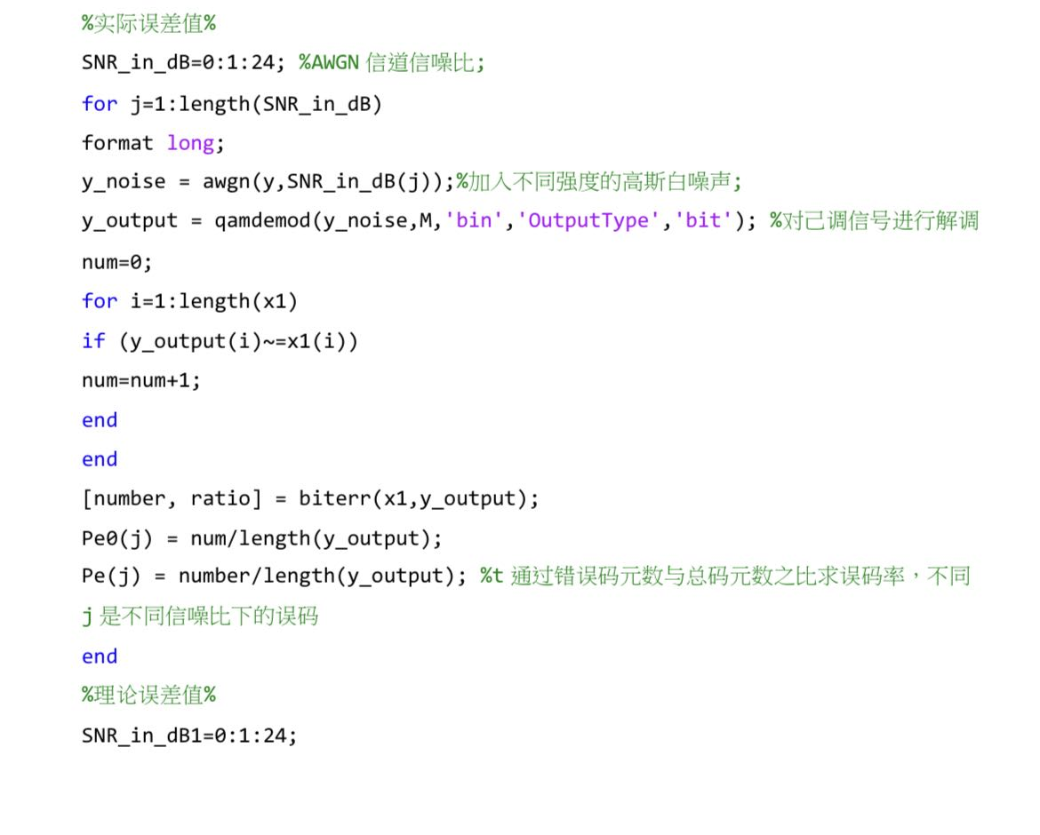
误码率
理论误码率：使用berawgn函数，format long提高数据精度
实际误码率:

Slide 9
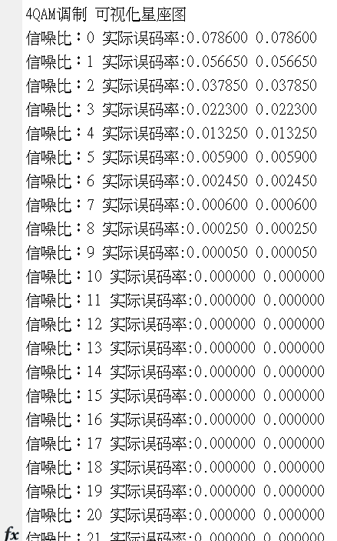
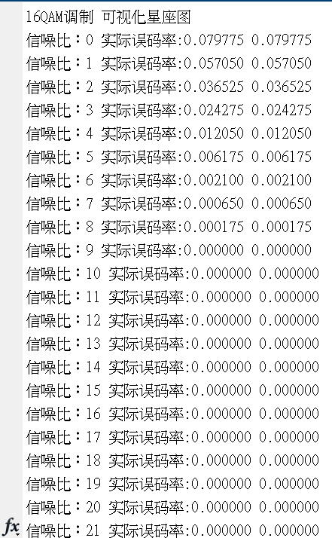
误码率
实际误码率使用 for循环和bitter循环

Slide 10
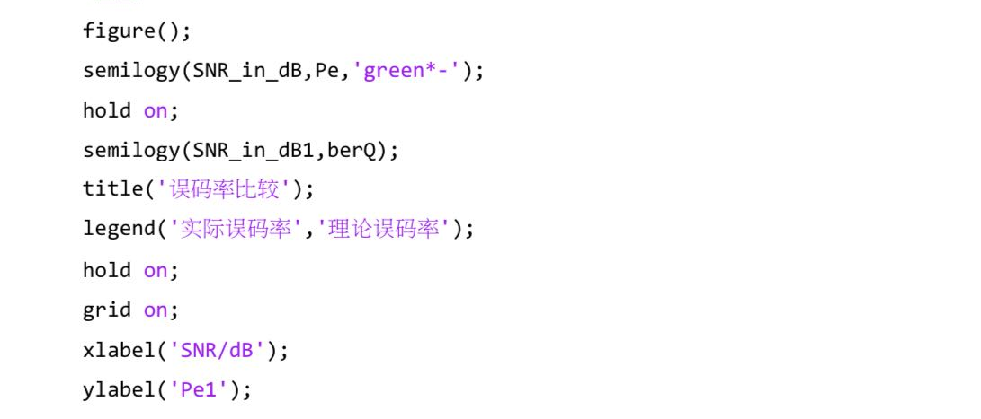
误码率
误码曲线图

Slide 11
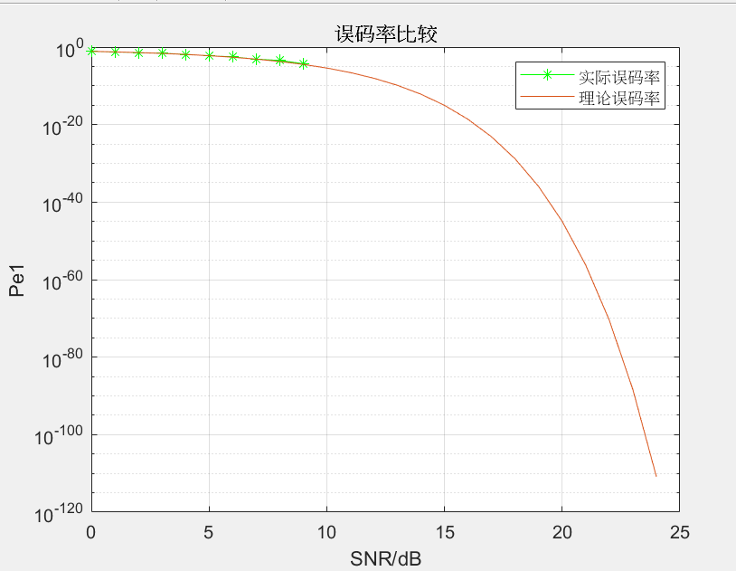
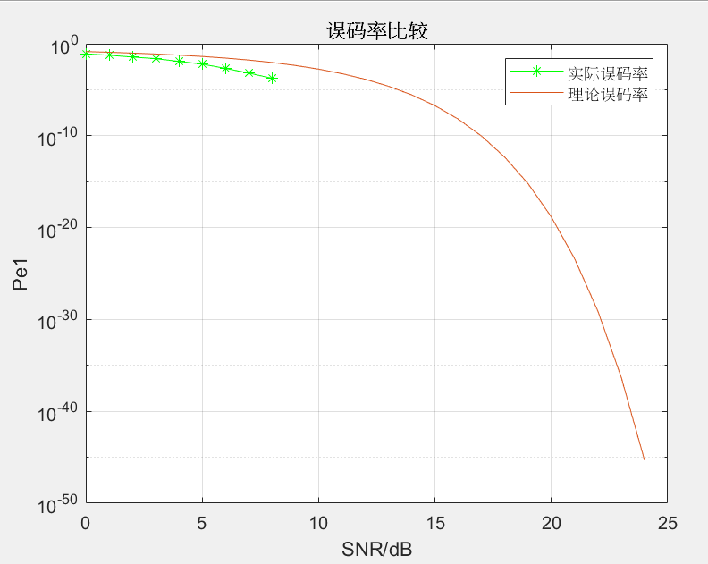
误码率
误码曲线图

